Slide 1





㈜ 에스큐시스텍 회사소개서
- New Paradigm for Building Management -
- Special Quality -
www.sqsystec.com
Best Service
Best Safety
Best Clean
By SQ-Systec
전화 031.702.6765 팩스 031.702.6793 주소 경기도 성남시 분당구 장미로 78 (야탑동 시그마3 834호)
Copyright @ by sqsystec All rights reserved.

Slide 2




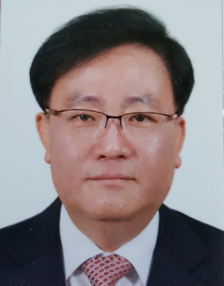

인사말
Thank you for your interests in our company.
안녕하십니까?
㈜에스큐시스텍은 2006년에 설립된 건축물 시설 유지관리 전문 기업으로,
건물관리, 경비, 미화, 방역 등 종합적인 서비스를 제공합니다.
축적된 첨단 기술과 전문 인력을 바탕으로 효율적이고 효과적인 운영 시스템을 구축하여
최상의 건축물 시설 관리 서비스를 제공하고 있습니다.
당사는 건물의 상태를 최적으로 유지하는 유지보수 뿐만 아니라,
건물의 자산가치를 높이고, 입주민에게 쾌적한 주거 및 사무공간을 제공하는 것을 목표로 하고 있습니다.
이를 위해 전 임직원이 최선을 다하고 있습니다.
또한 첨단 장비와 기술을 도입하고,
수준 높은 교육 훈련을 통한 인재 양성과 연구개발에 지속적으로 투자하여 기업 역량을 강화하고 있습니다.
이를 바탕으로 언제 어디서나 고객의 기대를 충족하는 신뢰받는 기업으로 거듭나겠습니다.
감사합니다.
C.E.O
GYU HACK. MOON
문 규 학
성 명
경 력
○ ADT 캡스 지사장(춘천, 안산, 성남, 강북, 인천, 강동, 중부)
○ ADT 캡스 법인영업 본부장
○ ADT 캡스 금융영업 본부장
○ 조은시스템 / 조은세이프 본부장 / 상무이사
○ (사)한국경비협회중앙회 교육부회장
○ (사)한국경비협회중앙회 재정부회장
○ ㈜에스큐시스텍 대표이사(現)
임직원 일동
Copyright @ by sqsystec All rights reserved.

Slide 3



CONTENTS
1
회사 소개
주요 사업 영역
서비스 사업 영역
업/면허 보유 실적
강점 ＆ 보유 장비
주요 고객 사례 ＆ 만족도
회사의 비전
2
3
4
5
6
7
Copyright @ by sqsystec All rights reserved.

Slide 4


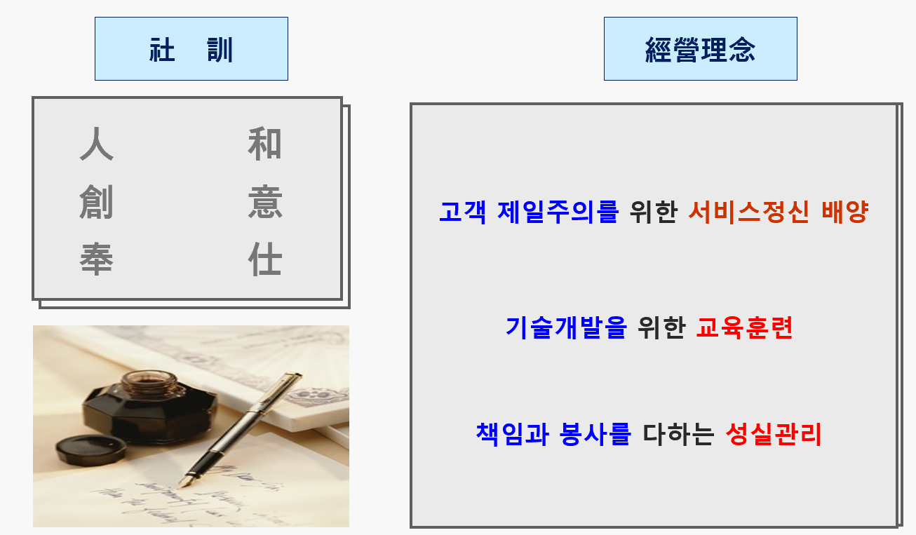
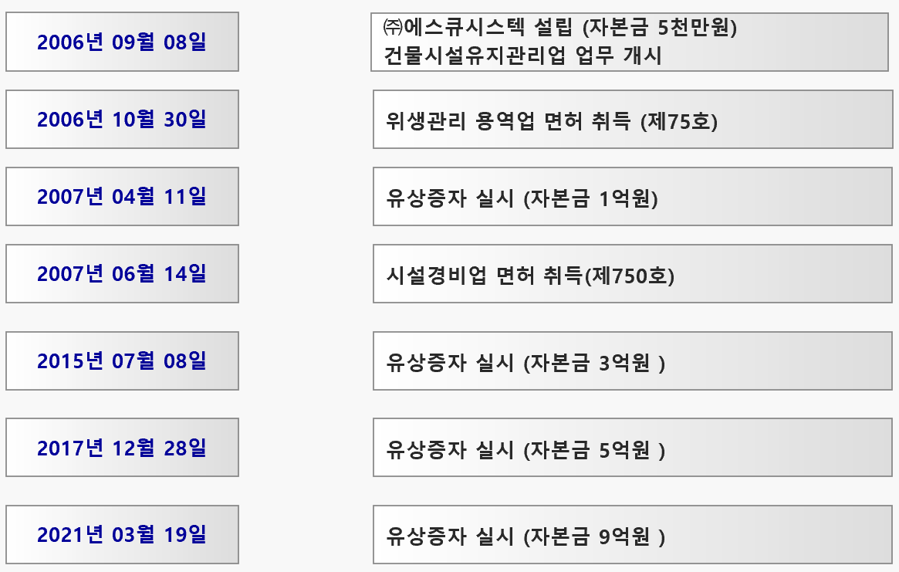

1
회사 소개
사훈 및 경영 이념
연 혁
Copyright @ by sqsystec All rights reserved.

Slide 5

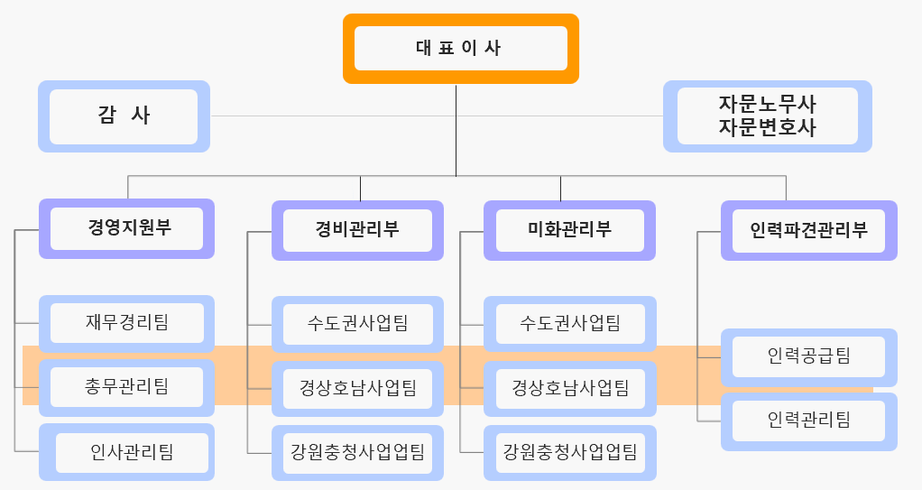
회사 소개 → 조직도
Copyright @ by sqsystec All rights reserved.

Slide 6

2
주요 사업 영역
01
경비 관리 서비스
02
미화 관리 서비스
Building Management Service
Facility Maintenance Service
입주자 및 사용자의 안전과 재산을 보호하는
완벽한 보안 서비스 제공
(24 Hours Security System)
최신 관리기법 및 첨단 장비와 자재를 통해
쾌적하고 청결한 생활공간을 제공하는
전문 미화 관리 서비스
03
방역 ● 소독 서비스
04
시설 관리 서비스
건물 내외부의 전염병 예방을 위하여
최약 지역 등에 대한 방역 소독
Cleaning & Sanitary Service
disinfection Service
시설 관리운용의 전문화, 선진화로
시설 관리운용 효율화 및 기계장비
내용연수(Life Cycle) 극대화 실현
Copyright @ by sqsystec All rights reserved.

Slide 7
2
주요 사업 영역
빌딩 매니지먼트 서비스
공사 관리 서비스
05
06
ISO 품질경영기준에 따른
종합적이고 체계적인 빌딩 경영 서비스로
자산운용 수익 및 부동산 가치 극대화 실현
Building Management Service
Construction Management Service
각종 시설공사에 대한 주기별 계획수립과
철저한 감리/감독 서비스 제공
※ 본사의 분야별 전문가가
체크리스트로 실사점검 실시
(건물주 보고서비스 지원)
주차 관리 서비스
사용자 관리 서비스
07
입주자 및 방문객의 주차편의 제공을 위한
차별화된 주차관리 서비스 제공
(차량 안내, 운전자 보호, 주차비 징수 등)
08
Parking Service
Tenants Management Service
쾌적하고 안락한 사용자의 생활 편의공간
제공을 위한 다양하고 세심한 관리 서비스
제공
※ 부대 및 편의시설 운용 활성화
※ 사용자 요구수준의 종합적인 관리서비스
책임 수행
Copyright @ by sqsystec All rights reserved.

Slide 8





경비 관리 서비스 → 경비 운영 계획
현장 개요
기본 관리 계획
1단계
2단계
※ 경비 대상물
대상물 명칭 :
경비 구역 :
근무 인원 : 경비원 00명
근무 형태 : 격일제(24시간제)
※ 조직 편성
경비 반장 : 00명
경비 대원 : 00명
※ 휴게 시간(경비원)
주간 00시간, 야간 00시간
평일, 주말 동일 근무시간 적용
※ 원칙 기반의 철저한 관리
계법령 준수 및 관리 규정 철저한 적용
시설물 점검 및 관리 구역 확인
매뉴얼 기반 업무수행 및 입주자, 관리사무소 협조 체제 유지
※ 고객 중심의 운영과 피드백 반영
적합한 인력 선발 및 지속적인 교육
정례 회의(청결 점검, 사례 발표, 만족도 조사)통한 성과 분석
피드백을 반영한 업무 개선
※ 지속적인 개선과 조직 발전
가족처럼 섬기는 근무자 자세 확립
사전 점검을 통한 문제 예빵 및 원스톱 관리
정기적인 현장점검 및 대표회의를 통한 체계적 관리
Copyright @ by sqsystec All rights reserved.

Slide 9




경비 관리 서비스 → 경비 운영 계획
시행 기본 계획
교육 기본 계획
3단계
4단계
※ 정기 순찰 및 교육
월 1회 이상 경비업무 종합 평가 작성
업무 수행 중 발생된 문제점 및 개선점에 대한 대책 수립
현장과 긴밀한 업무 협조 체계 구축
※ 유기적인 업무협조
매일 2회 이상, 야간 3회 이상 순찰
월 1회 이상 근무강화 정기교육 실시
월 1회 이상 본사 순찰 및 지도 실시
※ 근무 수칙 생활화
경비원 근무 수칙 준수
복무 규정, 민원 응대, 용모 및 복장 등
각종 근무 수칙 표준화 / 철저한 실천
※ 기본 교육
경비협회 주관 신임교육
근무요령, 관련볍규, 업무방법, 예방경비 등
※ 현장 교육
본사 현장담당 직원 주관 수시교육
서비스 및 인성교육, 근무지도, 현장실정 고려 자체교육
※ 직무 교육
본사 경비 지도사 주관 월 4시간 정기교육
신임교육, 반복교육, 현장별 적응교육(OJT), 서비스교육, 인성교육
※ 교육 목표
- 올바른 정신자세와 책임감 있는 서비스 정신 함양
Copyright @ by sqsystec All rights reserved.

Slide 10

경비 관리 서비스 → 인사 기본 계획
인사의 기본원칙 | ▶ 경비업법에 적합한 자를 채용하여 사전 교육 후 배치 ▶인사발령 서류 제출 후 부적격자는 즉시 교체 ▶본사 규정에 따른 정년 적용, 우수자는 정년 연장 가능 ▶건강진단서, 신원조회, 재정보증 후 고용계약 체결 ▶근로계약은 고용계약 만료일까지며, 계약 연장 시 근로계약도 연장
경비 근무자 자격 | ▶ 경비 근무자 연령은 입주자 대표회의와 협의하여 결정 ▶ 본사 취업규칙에 따른 결격사유 해당자는 채용 불가 (병역 미필, 18세 미만, 금고 이상 형·파산 선고, 금치산·한정치산, 자격 정지 형 미종료, 채용 기준 미달 등) ▶ 신체 건강하고 사상이 건전한 자 ▶ 용모 및 품행이 단정한 자 ▶ 대인관계가 원만하고 서비스 정신이 투철한 자
Copyright @ by sqsystec All rights reserved.

Slide 11
경비 관리 서비스 → 인사 기본 계획
경비원 채용의 기준 | ▶신체 건강하고 사명감 있는 근무자 배치 ▶아파트 및 주상복합 근무 경험자 우선 배치 ▶단지 실정에 맞는 인원 구성 및 기구 체제 개편 ▶기존 근무자 중 우수자는 면접·검증 후 채용
경비원 근무기강확립에 대한 방안 | ▶ 본사의 관리·감독 강화로 근무기강 확립 ▶ 부서 간 협력체제 완벽 구성 ▶ 노사문제는 본사가 적법 절차에 따라 해결 ▶ 우수 근무자는 표창·포상으로 사기 진작 ▶ 근무 불량자는 소양교육 및 징계 조치
Copyright @ by sqsystec All rights reserved.

Slide 12

미화 운영 계획
1
청소 구분
1
청소 구분
✅ 일일 청소
매일 반복하여 실시 (위생 중심)
개인뱔 책임지역 및 구역 담당
출입 및 통행이 빈번한 곳 (현관, 화장실, 복도)
✅ 주간 청소
일주일에 1~2회 실시
인원의 출입이 적은 장소 대상
개인별 담당지역 및 구역 설정 (시설 유지 및 기능유지 중심)
✅ 대청소
월간, 분기, 반기별 정기적 청소
개인 책임 업이 전체가 담당
관리사무소 협의 후 일정 계획에 따라 진행
대상 : 복도, 지하주타장, 계딴 물청소 및 광택작업
2
5
근무시간 및 근무형태
교육 ＆ 관리
4
3
미화원 채용
청소 계획
Copyright @ by sqsystec All rights reserved.

Slide 13
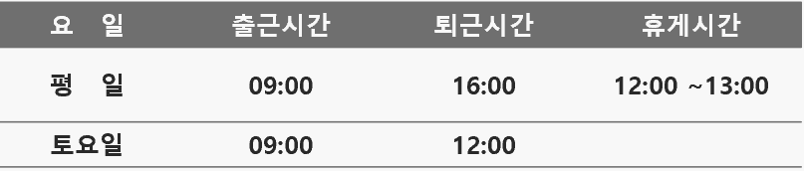
미화 운영 계획
2
근무시간 및 근무형태
2
1
청소 구분
✅ 근무시간
2
5
근무시간 및 근무형태
교육 ＆ 관리
✅ 근무형태
일요일과 국경일 및 근로자의 날은 휴무로 한다.
근무시간은 별첨의 청소계획에 정하여진 근로시간 범위 내에서 입주자 대표회의 또는 관리소장의 요구에 의해 조정할 수 있다.
4
3
미화원 채용
청소 계획
Copyright @ by sqsystec All rights reserved.

Slide 14
미화 운영 계획
3
청소 계획
1
✅ 알간 계획
책임지역 청소 (현관 및 복도, 화장실)
재활용품 수거 및 정리
쓰레기 분리수거장 점검 및 정리
✅ 주간 계획
소화기, 소화전, 우편함 주 1회 이상 먼지 제거
청정 및 벽면의 먼지, 거미줄 제거
담당구역 점검 후 미진한 곳 보완 청소
✅ 월간/ 대청소 계획
월논슬립의 광택유지(월1회)
지하주차장 및 복도 계단 물청소 및 광택작업 (연 2회)
기타 관리소장이 지정하는 장소 및 미진한 분야 보완
청소 구분
2
5
근무시간 및 근무형태
교육 ＆ 관리
4
3
미화원 채용
청소 계획
Copyright @ by sqsystec All rights reserved.

Slide 15
미화 운영 계획
4
미화원 채용
1
청소 구분
✅ 직원의 채용
출책용 사이트 가입 및 인재풀 설치운용
2인 이상 복수 면접실시, 우수자원 선발
경험자 및 적극적이고 활동적인 자원 우선 채용
✅ 결원보충
인재 풀 활용, 3인 이내에 보충
3일 이상 결원발생 예상시 대근자 임명
대근자 임명 불가 시 본사 직원 투입
✅ 복지
간4대 보험 가입
경조사 및 하계휴가 실시
추석 및 설날 명절선물 지급
2
5
근무시간 및 근무형태
교육 ＆ 관리
4
3
미화원 채용
청소 계획
Copyright @ by sqsystec All rights reserved.

Slide 16
미화 운영 계획
5
교육 ＆ 관리
1
청소 구분
✅ 직원 근무 자세
✅ 청소 작업 지침
✅ 미화원 교육 ＆ 관리
다음 페이지에서 상세 정보 확인
2
5
근무시간 및 근무형태
교육 ＆ 관리
4
3
미화원 채용
청소 계획
Copyright @ by sqsystec All rights reserved.

Slide 17


미화 교육 ＆ 관리
01
근무 자세
02
청소 작업 지침
03
미화원 교육&관리
✅청소 수행 원칙
♣ 매일 실시하는 위생관리는 철저하게 수행하며,
♣ 퇴근 전 책임 구역 재점검
♣ 작업 완료 후 감독자의 확인점검 필수, 감독자 지시에 응할 것
♣ 청소 도구는 사용 후 깨끗이 정리하여 보관, 외부 노출 방지
✅ 특별 지침
♣ 동절기 물걸레 사용 시 결빙 방지 (물기 최대한 제거)
♣ 입주자 대표회의의 청소 점검 및 개선 지시 준수
♣ 환경·인체에 무해한 청소용품 사용 및 냄새 방지 철저
✅ 안전 및 책임
♣ 모든 인원은 안전관리수칙을 준수하며,
♣ 교육 및 책임은 ㈜에스큐시스텍에 있음
✅ 교육 사항
♣ 안전교육 : 매달 1회 이상 실시
♣ 기본 교육 : 출퇴근, 복장, 미화원의 기본 자세 교육
♣ 업무 교육 : 개인별 청소 방법, 청소도구 사용법(상 하반기),
♣ 계절별(가을, 동절기, 장마철) 유의사항 교육
♣ 서비스 교육 : 주민 응대 방법, 친절봉사 및 서비스 정신
✅ 관리 사항
♣ 출퇴근 : 출근부 직접 날인, 관리사무소에서 관리
♣ 복장 : 회사 지급 유니폼 착용 필수
♣ 업무 시간 : 근무 중 개인 업무 금지, 업무시간 엄수
♣ 인력 배치 : 신체 건강하고 성실한 사람 배치
♣ 민원 관리 : 발생 시 즉시 조사 및 시정 조치
♣ 입,퇴사 관리 : 관리소 승인 후 결정
♣ 업무 평가 : 미화 계획표 기반 개인별 평가 실시
♣ 대화 제한 : 업무 외 입주민과 불필요한 대화 금지
✅ 근무 태도
♣ 친절한 서비스 제공 및 겸손하고 성실한 자세 유지
♣ 동료 간 화합 및 단결 강조
♣ 단정한 복장 및 품행 유지 (유니폼 지급)
✅ 근무 규칙
♣ 출 퇴근 시간 엄수
♣ 출근 시 관리실 출근부 날인, 퇴근 시 관리소 허락 후 퇴근
♣ 업무 수행 시 입주자 대표회의 및
생활지원센터의 지시,감독 준수
♣ 직원 결원 최소화, 고연령 채용은 단지와 협의 후 결정
Copyright @ by sqsystec All rights reserved.

Slide 18
COMPANY INTRODUCTION ver.20XX
3
서비스 사업 영역
인재 파견 서비스
채용 대행 ＆ 헤드 헌팅
02
01
employment agencies & head hunting
Dispatch of talent
적재 적소에 맞는 인재를
‘산업별 인재 뱅킹 시스템’을 통하여
추천서비스 제공
인재를 적재 적소에 배치,
인사조직의 유연성 재고,
인력채용비용 절감,
외부전문성 활용
주요 사업 영역인
경비 관리 서비스, 미화 관리 서비스,
소독 서비스, 시설 관리 서비스,
빌딩 매니지먼트 서비스, 공사 관리 서비스,
주차 관리 서비스, 사용자 관리 서비스 뿐만 아니라
저희 SQ Systec에서 제공하고 있는
다양한 서비스를 소개합니다.
금융 전문 콜센터
03
위탁 급식 영업
04
Call Service
Food Service
기업의 고객가치 강화 솔루션을 위하여
전문화 – 최적화 콜센터
Outsource 서비스 제공
위탁 급식 및 외식과 관련된
다양한 외식문화 창출
www.miricanvas.com
Copyright @ by sqsystec All rights reserved.

Slide 19







Outsourcing Service
생산성 향상을 위한
SQ Systec 의 아웃소싱 서비스
채용대행 ＆ 헤드헌팅
인재 파견 서비스
금융 전문 콜센터
위탁 급식 영업
Copyright @ by sqsystec All rights reserved.

Slide 20
Outsourcing Service
채용대행 ＆ 헤드헌팅
✅ 채용대행 & 헤드헌팅 (분야별 전담 컨설턴트 운영)
임원급 핵심 인재 및 리더·중간관리자 추천
고급·경력직 인재 맞춤 추천
✅ 커리어 컨설팅
개인 맞춤형 평생 직무·진로 컨설팅
직무별 전문가 상담 및 경력 DB 기반 컨설팅
✅ 취업 정보 제공
이력서 작성 및 취업 스킬 정보 제공
최신 취업 시장 동향 및 리포트 제공
Copyright @ by sqsystec All rights reserved.

Slide 21
Outsourcing Service
인재 파견 서비스
특정 분야의 전문 인력을 일정 기간 동안
기업에 파견하는 서비스로,
기업은 유연한 인력 운영이 가능
✅ 효과
인력 운용의 유연성
→ 필요 인력을 적시에 활용 가능
인건비 절감
→ 채용·관리 비용 부담 감소
전문 인력 확보
→ 즉시 투입 가능한 숙련된 인재 제공
Copyright @ by sqsystec All rights reserved.

Slide 22
Outsourcing Service
금융 전문 콜센터
금융업에 특화된 상담 서비스를 제공하는 콜센터로,
고객 응대부터 상담까지 전문 인력이 운영
✅ 특징 및 효과
전문성 강화
→ 금융 지식 보유 상담원 배치로 신뢰도 향상
고객 만족도 증대
→ 맞춤형 금융 상담 및 신속한 응대 제공
운영 효율성 극대화
→ 기업의 비용 절감 및 서비스 품질 향상
Copyright @ by sqsystec All rights reserved.

Slide 23
Outsourcing Service
위탁 급식 영업
기업, 학교, 병원 등 다양한 기관에 맞춤형 급식 서비스를 제공하여 건강하고 균형 잡힌 식사를 운영·관리
✅ 특징 및 효과
맞춤형 식단 제공
→ 고객 니즈에 맞춘 영양 균형 식단 구성
운영 효율성 향상
→ 식자재 조달부터 조리·관리까지 전문 운영
비용 절감 및 품질 유지
→ 대량 구매와 효율적 인력 운영으로 경제적 효과 극대화
위생 및 안전 강화
→ 철저한 식품 위생 관리로 신뢰도 확보
Copyright @ by sqsystec All rights reserved.

Slide 24

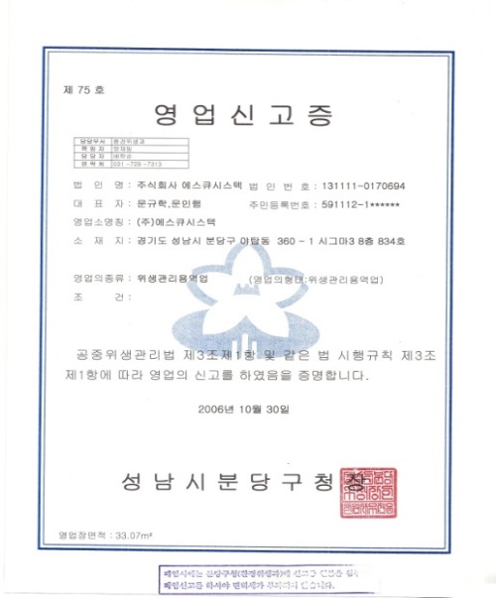
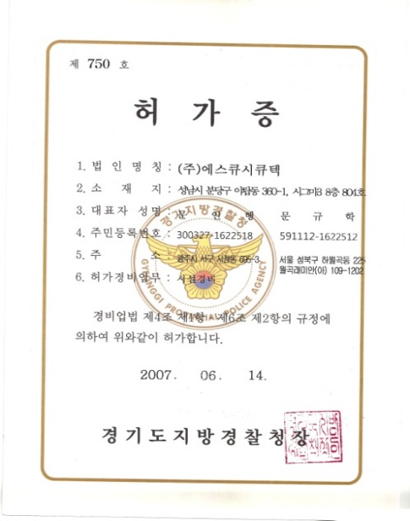
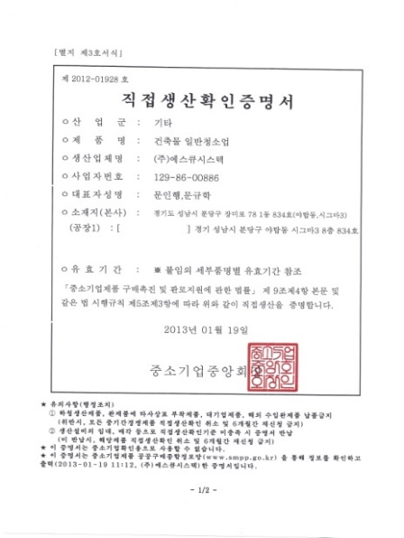
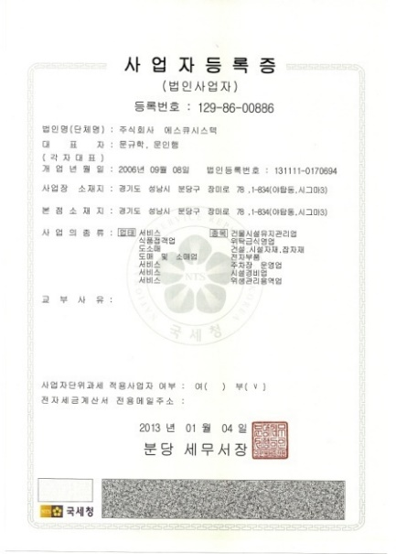
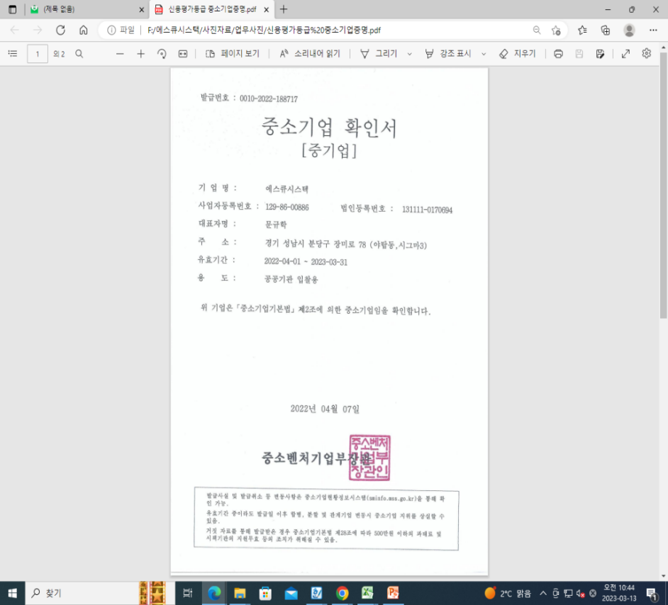
인증 사항
04
이곳에 여러 제안 내용을 요약할 수 있는 간단한 문장을 입력하세요.
4
업/면허 보유 실적
주요 인증 사항
사업자등록증
위생관리 영업신고증
경비업 허가증
중소기업확인서
직접생산증명서 청소
Copyright @ by sqsystec All rights reserved.

Slide 25
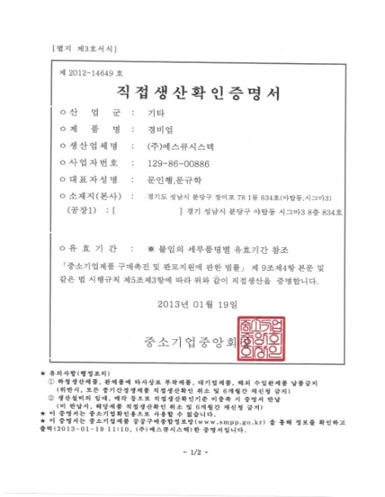
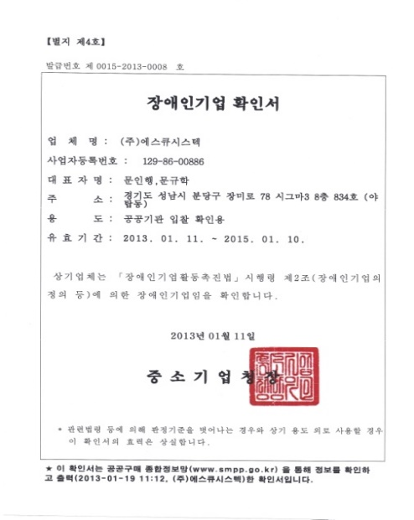
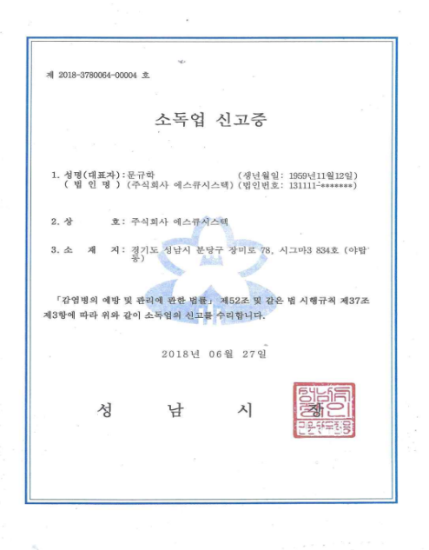
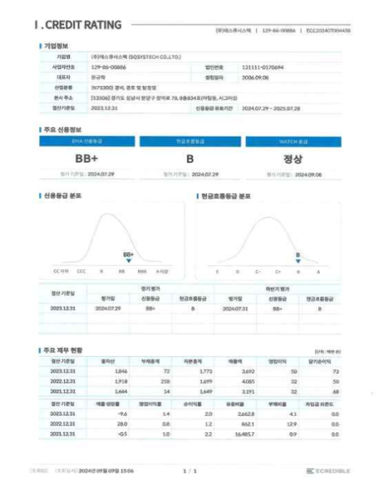
인증 사항
04
이곳에 여러 제안 내용을 요약할 수 있는 간단한 문장을 입력하세요.
4
업/면허 보유 실적
주요 인증 사항
직접생산증명서 경비
장애인기업확인서
소독업 신고증
기업신용 평가등급확인서
Copyright @ by sqsystec All rights reserved.

Slide 26






COMPANY INTRODUCTION ver.20XX
5
경쟁력 ＆ 보유장비
01
02
03
04
05
多 분야 기술 인력, 장비 보유
고객 중심 서비스
글로벌 네트워크
지속 가능한 성장력
강력한 파트너십
여러 분야의 기술 인력과
다양한 장비를 보유함으로써.
회사의 경쟁력 강화
고객 만족을 우선시하는
회사의 교육지침에 따라
고객 중심의 서비스 제공
하나의 지역에 국한되지 않고
여러 지역의 지사를 통하여
빠르고 효율적인 네트워크
넓은 사업영역과
고객들의 요구에 맞춰
사업 영역 확장의 성장력
지속적인 고객만족을 통해
강력한 파트너십을 맺어
고객과 지속적인 관계 유지
Copyright @ by sqsystec All rights reserved.

Slide 27

※ 인력 ＆ 장비보유 현황
MIRI COMPANY
※ 기술인력보유 현황
내 용 | 보유인원
일반 경비 지도사 | 5
기계 경비 지도사 | 4
주택 관리사 | 3
전기기사 | 2
안전기사 | 3
고문 노무사 | 1
Copyright @ by sqsystec All rights reserved.

Slide 28
※ 인력 ＆ 장비보유 현황
MIRI COMPANY
※ 경비 장비 보유 현황
장 비 명 | 수 량
출동 차량 | 4
가스 분사기 | 50
경봉 | 30
무전기 | 30
순찰시계 | 20
손전등 | 50
Copyright @ by sqsystec All rights reserved.

Slide 29
※ 인력 ＆ 장비보유 현황
MIRI COMPANY
※ 청소 장비 보유 현황
장 비 명 | 수 량
탑승형 습식청소기 | 6
탑승형 건식청소기 | 6
보행형 습식청소기 | 8
대리석 연마기 | 10
고압세척기 | 5
광택기 | 13
일,이산화 측정기 | 5
먼지측정기 | 5
광택연마기 | 13
진공청소기 | 20
계단 논슬립 광택기 | 10
로프 | 35
안전밸트 | 25
안전모 | 25
Copyright @ by sqsystec All rights reserved.

Slide 30

제안 내용
02
이곳에 여러 제안 내용을 요약할 수 있는 간단한 문장을 입력하세요.
6
주요 고객 사례 ＆ 만족도
구분 | 사업장 수 | 관리면적 (PY) | 비고
업무시설 | 10 | 110,542
업무시설 | 3 | 495
학교시설 | 8 | 271,851
도서관 | 2 | 834
판매시설 | 11 | 991,608
공장시설 | 6 | 43,666
공공기관 | 17 | 578,974
아파트 | 14 | 1,759,900
공공기관 | 9 | 120,000
합계 | 80 | 3,877,870
4
시스템 진단
수도권 53개소
강원도 2개소
시스템 설계
제안 내용
National Network
충청도 6개소
경상도 9개소
3
기술 지원 제공
전라도 3개소
제주도 1개소
Copyright @ by sqsystec All rights reserved.

Slide 31
고객 관리 현황
혜성그룹 시설관리
구 분 | 위 치 | 연면적 | 관리분야 |  |  |  |  | 관리 개시일
 |  |  | 시설 | 미화 | 경비 | 주차 | 기타
송남빌딩 | 서울시 성동구 | 9,900 |  | ● | ● | ● |  | 2015
해남빌딩 | 서울시중구 | 10,000 |  | ● | ● | ● |  | 2015
성수빌딩 | 서울시 성동구 | 8,500 |  | ● | ● | ● |  | 2016
세하제지 | 대구시 달성군 | 18,500 |  |  | ● |  |  | 2020
한국제지 온산공장 | 울산시 온산읍 | 350,000 |  | ● | ● |  |  | 2015
한국제지 파주물류 | 경기도 파주시 | 15,000 |  |  | ● |  |  | 2019
계양전기 안산공장 | 경기도 안산시 | 23,000 |  | ● | ● |  |  | 2015
계양전기 천안공장 | 충남 천안시 | 25,000 |  | ● | ● |  |  | 2021
한국팩키지 | 경기도 안산시 | 12,000 |  | ● | ● |  |  | 2015
※ 연면적 단위 : PY
Copyright @ by sqsystec All rights reserved.

Slide 32
고객 관리 현황
업무 시설
구 분 | 위 치 | 연면적 | 관리분야 |  |  |  |  | 관리 개시일
 |  |  | 시설 | 미화 | 경비 | 주차 | 기타
무스크스빌딩 | 서울 강남구 | 650 |  | ● |  | ● |  | 2006
NK bio 빌딩 | 성남시 중원구 | 2,148 | ● | ● | ● | ● |  | 2007
나래빌딩 | 서울 강남구 | 4,277 | ● | ● | ● | ● |  | 2007
토필드빌딩 | 성남시 분당구 | 1,587 | ● | ● | ● | ● |  | 2008
프린스 타워 | 서울시 강남구 | 1,270 | ● | ● | ● | ● |  | 2008
충남도시가스(CNCT) | 대전시 중구 | 1 610 | ● | ● | ● | ● |  | 2019
강남 로뎀2 빌딩 신축 | 서울시 강남구 | 1,785 |  | ● | ● |  |  | 2012
엔텍㈜ 영동공장 | 충북 영동군 |  | ● |  | ● |  |  | 2013
한성 자동차㈜ 분당 | 경기도 성남시 |  | ● | ●
한성 ㈜서초 전시장 | 서울시 서초구 |  |  | ●
※ 연면적 단위 : PY
Copyright @ by sqsystec All rights reserved.

Slide 33
고객 관리 현황
공공 기관
구 분 | 위 치 | 연면적 | 관리분야 |  |  |  |  | 관리 개시일
 |  |  | 시설 | 미화 | 경비 | 주차 | 기타
박달도서관 | 안양시 박달구 | 834 | ● |  | ● |  |  | 2017
환경관리공단(일산) | 고양시 일산구 | 4,042 | ● | ● | ● |  |  | 2008
수원가족여성회관 | 수원시 팔달구 | 1,092 |  |  | ● |  |  | 2008
경기도제2청사 | 경기도 의정부 | 8,510 |  |  | ● |  |  | 2008
새마을운동중앙연수원 | 경기도 성남시 | 165,330 | ● | ● | ● | ● | ● | 2009
경기 남양주경찰서 | 경기도 남양주시 |  |  | ● |  |  |  | 2012
기상청 레이더 센터 | 서울시 관악구 |  |  | ● |  |  |  | 2013
경기도 이천 경찰서 | 경기도 이천시 |  |  | ● |  |  |  | 2014
경기도 파주 시청 | 파주시 시청로 |  |  | ● |  |  |  | 2014
가평 도서관 | 경기도 가평군 |  |  |  | ● |  |  | 2020
※ 연면적 단위 : PY
Copyright @ by sqsystec All rights reserved.

Slide 34
고객 관리 현황
공공 시설
구 분 | 위 치 | 연면적 | 관리분야 |  |  |  |  | 관리 개시일
 |  |  | 시설 | 미화 | 경비 | 주차 | 기타
경기도립기술학교 | 안산시 단원구 | 33,131 | ● | ● | ● |  |  | 2007
공주대 영상보건대 | 공주시 옥룡동 | 38,720 |  |  | ● |  |  | 2009
경비도청 구 청사 | 경기도 수원시 | 310,000 |  |  | ● |  |  | 2022
부천 시청 | 경기도 부천시 |  |  |  | ● |  |  | 2016
광명시 열린 시민청 | 경기도 광명시 |  | ● | ● | ● |  |  | 2023
경기도 교육복지종합 | 수원시 장안구 |  |  | ● |  |  |  | 2014
남양주시청 | 경기도 남양주시 |  |  | ● |  |  |  | 2020
※ 연면적 단위 : PY
Copyright @ by sqsystec All rights reserved.

Slide 35
고객 관리 현황
아파트
구 분 | 위 치 | 연면적 | 관리분야 |  |  |  |  | 관리 개시일
 |  |  | 시설 | 미화 | 경비 | 주차 | 기타
지석마을그대가 | 경기도 용인시 | 85,193 |  | ● |  |  |  | 2019
안성푸르지오 | 경기도 안성시 | 190,324 |  | ● | ● |  |  | 2019
계양동부센트러빌 | 인천시 계약구 | 165,830 |  | ● |  |  |  | 2019
기흥역롯데스카이 | 경기도 용인시 | 71,844 |  | ● |  |  |  | 2020
래미안 월곡 | 서울시 성북구 | 243,768 |  | ● | ● |  |  | 2020
구미동 엘지아파트 | 성남시 분당구 | 397,279 |  | ● | ● |  |  | 2020
장위동 꿈에숲아파트 | 서울시 성북구 | 433,796 |  | ● | ● |  |  | 2021
※ 연면적 단위 : ㎡
Copyright @ by sqsystec All rights reserved.

Slide 36
고객 관리 현황
아파트
구 분 | 위 치 | 연면적 | 관리분야 |  |  |  |  | 관리 개시일
 |  |  | 시설 | 미화 | 경비 | 주차 | 기타
중계주공2단지 | 서울시 노원구 | 110,267 |  | ● | ● |  |  | 2020
후곡마을11,12단지 | 경기도 고양시 | 139,257 |  | ● | ● |  |  | 2020
옥빛마을15단지 | 경기도 고양시 | 175,929 |  | ● |  |  |  | 2019
길동 삼익파크 | 서울시강동구 | 99,554 |  | ● |  |  |  | 2019
밤꽃마을뜰안채 | 경기도 수원시 | 89,523 |  | ● | ● |  |  | 2021
목동5단지 | 서울시 양천구 | 127,304 |  | ● | ● |  |  | 2021
마곡엠벨리7단지 | 서울시 강서구 | 90,376 |  | ● | ● |  |  | 2021
태봉공원 파크몬트 푸르지오 | 경기도 포천시 |  |  | ● | ● |  |  | 2024
하남 감일 스타힐스 | 경기도 하남시 |  |  | ● |  |  |  | 2025
※ 연면적 단위 : ㎡
Copyright @ by sqsystec All rights reserved.

Slide 37
고객 관리 현황
일반, 판매시설 등
구 분 | 위 치 | 연면적 | 관리분야 |  |  |  |  | 관리 개시일
 |  |  | 시설 | 미화 | 경비 | 주차 | 기타
씨엔씨빌딩 | 서울시 광진구 | 1,608 | ● | ● | ● | ● |  | 2008
NK Bio 병원 | 서울시 강남구 | 495 | ● | ● | ● | ● |  | 2008
건설기업 의정부공장 | 경기도 의정부 | 7,666 |  | ● | ● |  |  | 2008
건설기업 태릉공장 | 경기도 남양주 | 9,000 |  | ● | ● |  |  | 2008
흥국산업㈜ | 경기도 하남시 | 12,000 | ● | ● | ● |  |  | 2009
이마트 분당점 | 경기도 성남시 | 130,000 |  |  | ● | ● |  | 2015
유림물류센터 | 경기도 이천시 | 80,000 | ● | ● | ● |  |  | 2018
덕평물류센터 | 경기도 이천시 | 100,000 | ● | ● | ● |  |  | 2014
※ 연면적 단위 : PY
Copyright @ by sqsystec All rights reserved.

Slide 38
고객 관리 현황
일반, 판매시설 등
구 분 | 위 치 | 연면적 | 관리분야 |  |  |  |  | 관리 개시일
 |  |  | 시설 | 미화 | 경비 | 주차 | 기타
세왕빌딩 | 서울시 강남구 | 9,900 |  | ● | ● | ● |  | 2017
구산타워 | 서울시 서초구 | 10,000 |  | ● | ● |  |  | 2015
영원무역빌딩 | 서울시 중구 | 15,500 | ● | ● | ● | ● | ● | 2016
서울숲엘타워 | 서울시 성동구 | 18,500 | ● | ● | ● | ● | ● | 2015
덕평물류 | 경기도 이천시 | 100,000 | ● | ● | ● |  |  | 2015
해성1,2빌딩 | 서울시 강남구 |  |  |  |  | ● | ● | 2015
서울문고 | 서울시 목동 |  |  | ● |  | ● |  | 2015
우영테크노센타 | 서울시 성동구 |  |  | ● |  | ● |  | 2015
한성자동차 판교센타 | 경기도 분당구 | 8,000 |  | ● | ● |  |  | 2015
※ 연면적 단위 : PY
Copyright @ by sqsystec All rights reserved.

Slide 39
고객 관리 현황
일반, 판매시설 등
구 분 | 위 치 | 연면적 | 관리분야 |  |  |  |  | 관리 개시일
 |  |  | 시설 | 미화 | 경비 | 주차 | 기타
구리신경기빌딩 | 경기도 구리시 |  |  | ● | ● | ● |  | 2022
한국경비협회 | 서울시 성동구 |  |  |  | ● |  |  | 2023
가산KS타워 | 서울시 구로구 | 39,649 |  | ● | ● |  |  | 2023
수유 씨앤프라자 | 서울시 강북구 |  |  | ● | ● |  |  | 2023
구리역더리브드웰 | 경기도 구리시 | 29,489 | ● | ● | ● |  |  | 2024
SKn테크노파크 | 경기도 성남시 | 198,348 |  |  |  |  | ● | 2024
※ 연면적 단위 : ㎡
Copyright @ by sqsystec All rights reserved.

Slide 40
고객 관리 현황
공사현장
구 분 | 위 치 | 연면적 | 관리분야 |  |  |  |  | 관리 개시일
 |  |  | 시설 | 미화 | 경비 | 주차 | 기타
이안센트럴 D | 대구시 동구 | 95,193 |  |  | ● |  |  | 2018
평택 센트럴푸르지오 | 경기도 평택시 | 90,324 |  |  | ● |  |  | 2018
밀양강 푸르지오 | 경남 밀양시 | 65,830 |  |  | ● |  |  | 2018
서산 e-편한세상 | 충남 서산시 | 55,844 |  |  | ● |  |  | 2017
복현 푸르지오 | 대구시 북구 | 73,768 |  |  | ● |  |  | 2019
미사 강변 푸르지오 | 경기도 하남시 | 63,489 |  |  | ● |  |  | 2019
장위동 꿈에숲아파트 | 서울시 성북구 | 93,796 |  |  | ● |  |  | 2018
※ 연면적 단위 : ㎡
Copyright @ by sqsystec All rights reserved.

Slide 41












제안 기대 효과
05
이곳에 기대효과를 요약할 수 있는 간단한 문장을 입력하세요.
7
회사의 비전
▶ 자산 관리를 통하여 축적된 기술력을 바탕으로 향후 협력 관계의 유지
축적된 기술력과 Know How로 신축 건물 및 기 건축된 건물에 대하여
자산 가치를 점검 및 분석, 안정화를 통해 보다 나은 환경조성
기업 시스템
最高 지원
3
기업 운영 관리 지원
2
Integrated Real Estate Management
- 자산 관리
- 임대 및 운영 관리
- 시설 관리
- 투자 및 개발
기업 시스템
最初 구축
1
Building Management
Management Consulting
Facilities Maintenance Service
Cleaning Service
Security ＆ Parking Service
※ 전문 건물관리 회사로서 최고 수준의 전문 서비스와 국내외 첨단 관리 기법을 바탕으로, 국내 유일의 선도적인 건물관리 기업으로 도약하겠습니다.
Copyright @ by sqsystec All rights reserved.

Slide 42


S Q S y s t e c
감사합니다.
신뢰를 바탕으로 맞춤형 종합관리 서비스를 제공하며, 지속적인 혁신으로 고객과 함께 성장하겠습니다.
전화 | 031-702-6765
이메일 | ghmoon7420@naver.com
홈페이지 | www.sqsystec.com
Copyright @ by sqsystec All rights reserved.

